Slide 1
Editor de Texto Compartilhado
Amanda da Silva,
Giovane Liberato
5º semestre - BD

Slide 2
Sumário
Definição
Objetivo
Limites
Diagrama Caso de Uso
Diagrama de Classe
Modelagem do Banco
Git + Github
Telas
Dúvidas

Slide 3
Definição
Software editor de texto compartilhado, onde diversos usuários acessam, criam e compartilham textos dentro de uma rede com um único banco de dados para armazenar os arquivos.

Slide 4
Objetivo
Proporcionar comodidade aos usuários em visualizar os textos.
Facilitar a administração dos arquivos da empresa.
Permite a centralização da edição dos textos.

Slide 5
Limites
Os textos serão acessados e manipulados através de uma aplicação JAVAFX instalada nos computadores da rede.
O dono do texto pode escolher quem pode ler ou excluir e editar o seu texto compartilhado.
Cada texto criado estará relacionado ao o usuário que o criou o texto.

Slide 6
Limites
Será realizado um treinamento de como utilizar o software nas empresas.
Será enviado um manual para auxilio na utilização do software.
É de responsabilidade de a empresa garantir o acesso dos funcionários à rede, para que os mesmos possam se cadastrar e utilizar o software.

Slide 7
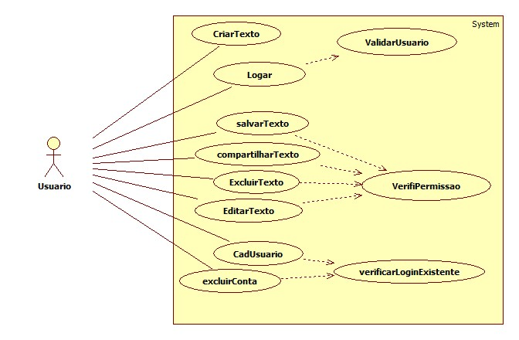
Diagrama Caso de Uso

Slide 8
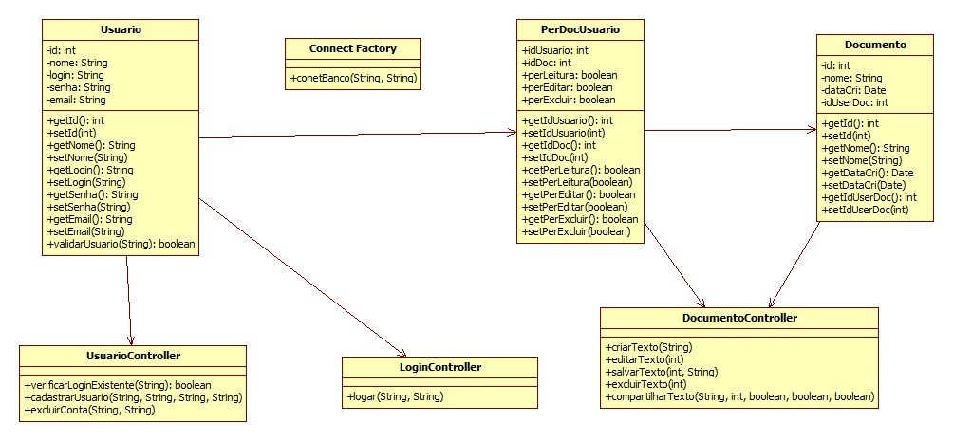
Diagrama de Classe

Slide 9
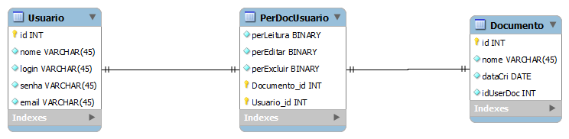
Modelagem do Banco de Dados
(1, n)
(1, n)

Slide 10

Git + Github

Slide 11
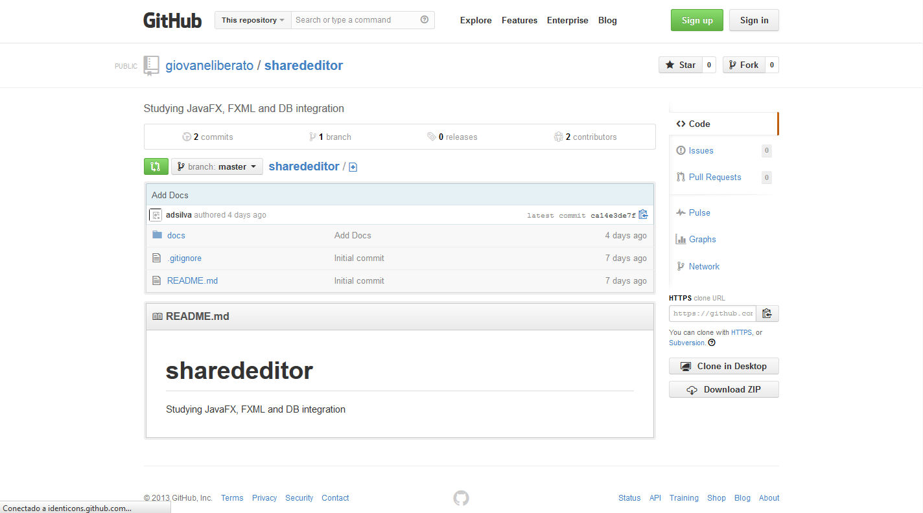
Git + Github

Slide 12
Dúvidas

